Slide 1


Назначение графического редактора MS Visio
Сотникова
2022

Slide 2
Основное назначение – визуализация данных (это можно понять из самого названия программы).
Visio позволяет создать различные бизнес - диаграммы, блок-схемы, схемы планов помещений, схематические чертежи, календари и расписания.
Компьютерное построение диаграмм – это процесс создания масштабируемых диаграмм на ПК, которые могут использоваться в различных приложениях, таких как макетирование, организационные диаграммы, временные графики, планы этажей и даже прототипы пользовательских программных интерфейсов. Диаграммы состоят из фигур, объектов и трафаретов, которые при правильном объединении могут помочь спроецировать много полезной информации.

Slide 3
Популярное программное обеспечение для диаграмм
Microsoft Visio является наиболее популярным программным обеспечением для создания диаграмм, однако есть альтернативы, которые часто бывают хорошими, а в некоторых случаях бесплатными. Для простых требований к диаграмме следующие инструменты должны работать просто отлично.
Gliffy
Yed
CADE
OmniGraffle

Slide 4
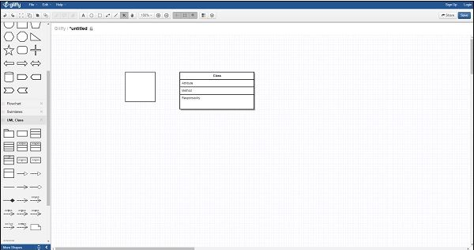
Gliffy
Gliffy – это популярный онлайн-инструмент для построения диаграмм. Gliffy поддерживает планы этажей, диаграммы Венна, технологические схемы, сетевые диаграммы и т. Д. И совместима с большинством современных веб-браузеров. Gliffy может импортировать документы Microsoft Visio и интегрироваться с Google Drive, чтобы сохранить документы в облаке и упростить совместную работу.

Slide 5
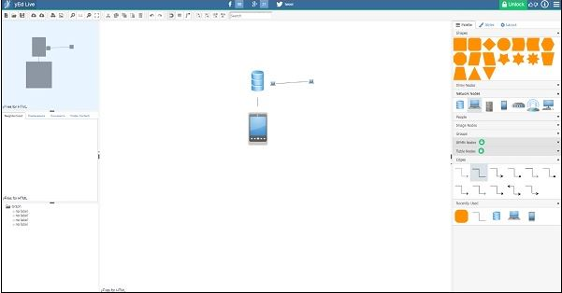
Yed
yEd – это бесплатный инструмент для создания диаграмм с открытым исходным кодом, который работает практически на любой платформе с поддержкой Java. Он может импортировать документы Visio и работать с очень сложными диаграммами, такими как биологические пути. yEd имеет автоматические макеты и поддержку большинства графических стандартов, что делает его жизнеспособной альтернативой Visio для всех, кто хочет создавать диаграммы бесплатно. Существует также онлайн-версия yEd Live, которая работает в любом современном HTML5-совместимом веб-браузере.

Slide 6
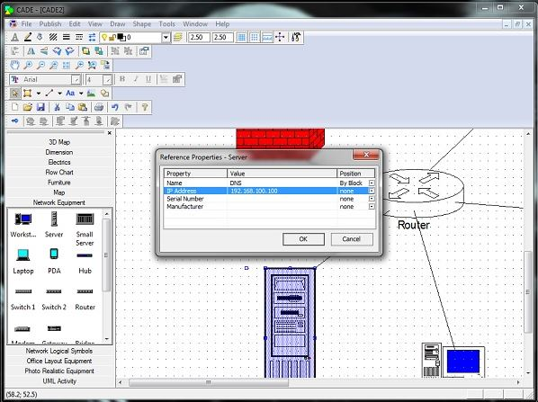
CADE
CADE отлично подходит для сетевых диаграмм и в качестве редактора 2D векторной графики для Windows. CADE можно загрузить бесплатно и поддерживает большинство основных функций Visio. Он оптимизирован для больших чертежей САПР и позволяет легко сотрудничать и делиться. CADE можно экспортировать в популярные форматы, такие как EMF, JPG, PDF и XAML. Есть много примеров диаграмм и шаблонов, которые помогут вам начать работу.

Slide 7
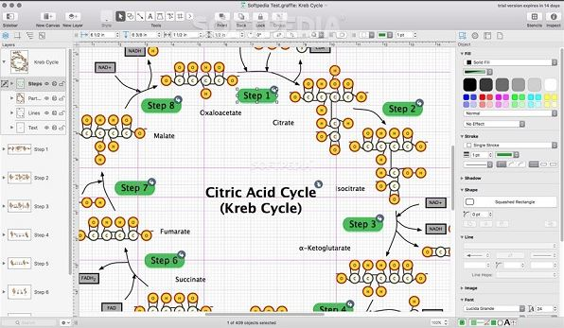
OmniGraffle
Visio недоступна для Mac OS, поэтому OmniGraffle является единственной альтернативой для пользователей Mac.
OmniGraffle – это комплексное программное обеспечение для создания диаграмм, которое может создавать визуально привлекательные дизайны по значительно более низкой цене, чем Visio. Он поддерживает импорт документов Visio и экспорт в тонну популярных форматов, включая SVG. Существуют широкие возможности для трафаретов, холстов, шаблонов
и объектов, позволяющие легко
создавать каркасные
диаграммы, деревья, планы
этажей и многое другое.

Slide 8
Введение в Microsoft Visio
Microsoft Visio – одно из самых популярных программ для создания диаграмм, которое позволяет создавать диаграммы, визуализировать данные и моделировать процессы в привычном интерфейсе. Visio поставляется с массивом шаблонов и встроенных форм, которые позволяют создавать практически любые диаграммы любой сложности. Visio также позволяет пользователям определять свои собственные формы и импортировать их в чертеж.
Visio обязан своим успехом на предприятии благодаря тесной интеграции с другими продуктами Microsoft Office, такими как Word, Excel и Access. Данные могут быть напрямую импортированы из этих программ и преобразованы в значимые диаграммы, которые изменяются в реальном времени в соответствии с данными. Например, электронная таблица Excel может содержать информацию о текущих потоках через электрическую линию. Visio можно использовать для схематического представления этого, и всякий раз, когда данные Excel обновляются, это также отражается и на диаграмме Visio.
Более новые версии Visio от Visio 2013 и выше поддерживают формат .vsdx, который обеспечивает улучшенное сжатие и многие другие функции по сравнению со старым форматом .vsd, поддерживаемым Visio 2010 и более ранними версиями.

Slide 9
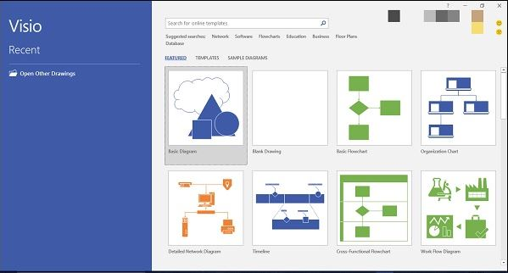
Стартовый экран

Slide 10
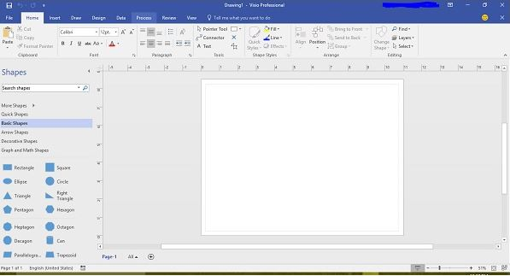
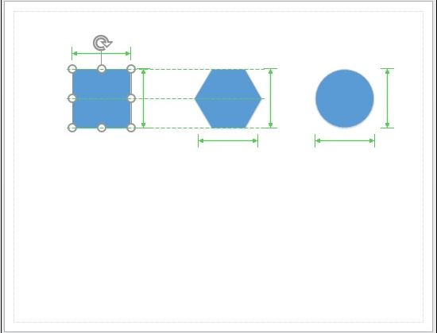
Интерфейс документа
При нажатии на любой из вышеперечисленных шаблонов открывается шаблон документа.
Интерфейс документа Visio похож на другие программы Office, такие как Word или Excel. В верхней части у вас есть панель быстрого доступа, которая содержит общие команды, такие как «Сохранить», «Отменить» и «Повторить».
Под панелью инструментов быстрого доступа находится знакомая лента Office. На вкладке «Главная» перечислены общие команды для работы с документом.
На левой панели есть Shapes, которая перечисляет общие формы, которые хорошо сочетаются с шаблоном. Чтобы вставить форму, просто нажмите и перетащите форму на холст.

Slide 11
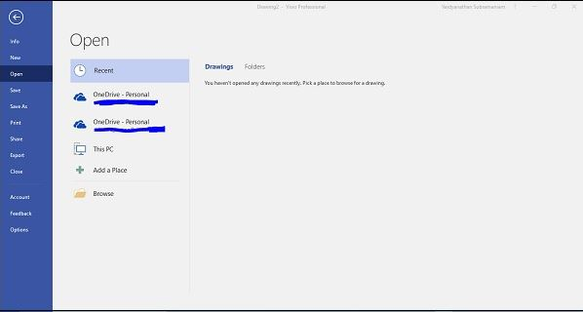
Чтобы открыть файл в Visio, перейдите в меню «Файл», которое открывает представление Backstage, и нажмите «Открыть». В разделе « Недавние » вы можете получить прямой доступ к последним чертежам, которые вы открыли или сохранили.
В зависимости от настроек в меню «Открыть» перечислены некоторые местоположения файлов, которые можно просматривать для чертежей Visio. Нажмите Добавить место, чтобы добавить Office 365 SharePoint или расположение OneDrive для быстрого доступа. Либо нажмите кнопку «Обзор» и выберите чертеж Visio из локальной или сетевой папки. Файлы Visio имеют расширение .vsdx

Slide 12

В следующем примере мы открыли оргструктуру, и вы можете заметить, что трафареты фигур, соответствующие оргструктуре, теперь доступны на панели «Фигуры». В случае этого файла вы также заметите вкладку Org Chart на ленте, которая дает вам дополнительные возможности для работы с фигурами на диаграмме, а также позволяет связать фигуры с данными из внешних источников, таких как Excel.

Slide 13
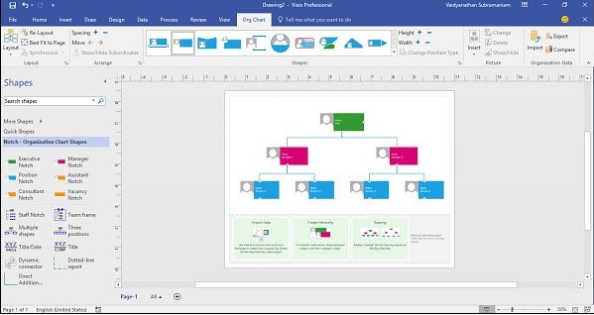
Команда «Сравнить» в разделе «Организационные данные» на вкладке «Организационная диаграмма» позволяет сравнить содержимое этой оргструктуры с другой оргструктурой или диаграммой, открытой в Visio. Выходные данные генерируются в виде файла HTML, в котором перечислены сходства и различия между двумя диаграммами.

Slide 14
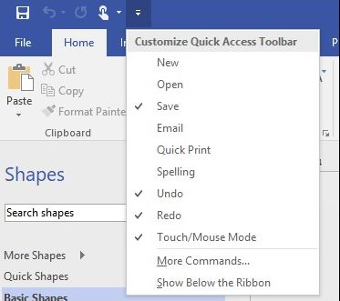
Панель быстрого доступа
Панель быстрого доступа позволяет легко добавлять часто используемые команды, чтобы они всегда были доступны. Помимо стандартных команд «Отменить», «Повторить» и «Сохранить», вы можете добавить дополнительные кнопки, такие как переключение между режимами «Сенсорный экран» и «Мышь» в зависимости от экрана, щелкнув значок стрелки на панели быстрого доступа.
Задание:
откройте и посмотрите что у вас есть
напишите в тетрадку название команд (начиная с первой)

Slide 15
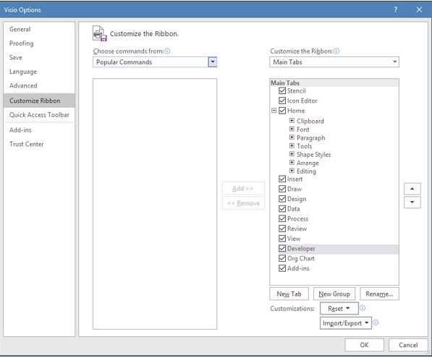
Лента
Лента может быть свернута, чтобы позволить больше пространства для холста. Вы можете уменьшить или расширить панель «Фигуры», щелкая и перетаскивая край панели внутрь или наружу соответственно.
Лента может быть настроена так же, как панель быстрого доступа, но для этого вам нужно перейти в меню «Файл» и нажать «Параметры». Затем нажмите «Настроить ленту». Вы можете выбрать вкладки, которые вы хотите отобразить в рабочей области. Вы также можете создать новую вкладку или группу, нажав «Новая вкладка» или «Новая группа» для размещения команд, которые вы часто используете.
Вы можете экспортировать эти настройки и импортировать их в новый экземпляр Visio, щелкнув раскрывающееся меню «Импорт / экспорт» и выбрав «Экспорт настроек»

Slide 16

Изменение режимов просмотра
В Visio есть несколько вариантов изменения вида чертежа. На вкладке «Вид» перечислены все возможные параметры просмотра, которые можно использовать на холсте. Мы рассмотрим некоторые команды, которые полезны при смене режимов просмотра

Slide 17
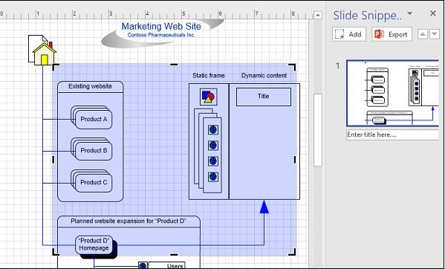
Слайд Фрагменты
Панель фрагментов слайдов доступна только в последней версии Office 365 Visio. По сути, фрагменты слайдов позволяют напрямую экспортировать диаграмму Visio в виде слайда PowerPoint.
Чтобы взять фрагмент слайда, щелкните панель фрагментов слайда на вкладке «Вид», чтобы открыть ее. Затем выберите область чертежа, которую вы хотите экспортировать в слайд PowerPoint, и нажмите кнопку «Добавить»
на панели фрагментов слайда.
Добавьте заголовок
в поле «Введите заголовок здесь …»
и нажмите «Экспорт», чтобы
экспортировать захваченный чертеж
в слайд PowerPoint.

Slide 18
Режим презентации
Режим презентации показывает полноэкранный вид чертежа без отвлекающих факторов. Этот режим также можно переключать нажатием клавиши F5 на клавиатуре.
Линейка, Сетка и Руководства
Вы можете переключаться между отображением вертикальных и горизонтальных линейок, сетки и направляющих, устанавливая соответствующие флажки в области «Показать» на вкладке «Вид». Масштабирование линейки и сетки также можно отрегулировать. Сетка позволяет легко привязывать объекты, чтобы они правильно размещались на холсте.
Увеличить
Раздел «Масштаб» содержит команды, которые позволяют изменять уровни масштабирования холста. Вы также можете подогнать содержимое к окну или настроить содержимое, чтобы заполнить ширину страницы.
Окно
В разделе «Окно» перечислены команды, позволяющие расположить несколько окон на вашем экране. Вы можете напрямую открыть новое окно или расположить окна рядом. Вы также можете каскадировать окна для легкого переключения между ними.

Slide 19
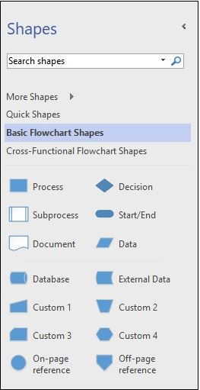
Создание и организация Smartshapes
SmartShapes предоставляют контекстные формы, которые относятся к выбранной форме. SmartShapes соединяются с исходной формой, и соединитель также перемещается при каждом перемещении SmartShape.
Создание SmartShape
Начните с чистого документа (в данном случае блок-схема). Вы заметите, что панель «Фигуры» имеет разные формы, применимые к потоковым диаграммам. Нажмите и перетащите фигуру на пустой холст. Вы можете изменить размер или повернуть форму по желанию. Вы даже можете выровнять форму с помощью направляющих.

Slide 20
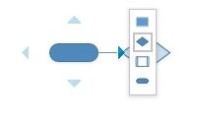
Когда вы перетаскиваете фигуру на холст, вы заметите, что вдоль фигуры есть четыре стрелки. При наведении курсора на любую из этих стрелок отобразятся возможные формы, которые можно создать и связать с этой формой.
Нажмите на нужную форму, чтобы создать форму. Вы также заметите, что форма автоматически связана с начальной формой. Если вы должны были перетащить фигуру вручную, вам нужно будет также подключить ее вручную. Связи между фигурами являются динамическими, и они будут перемещаться относительно размещения фигуры.

Slide 21
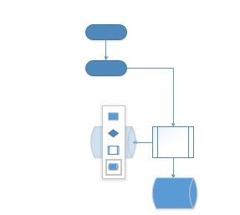
Организация SmartShapes
Стрелка SmartShape перечисляет первые четыре фигуры для диаграммы, которые отображаются на панели «Фигуры». Вы можете настроить фигуры в четырех параметрах SmartShape в зависимости от вашего рабочего процесса. Чтобы задать фигуры, которые вы предпочитаете как SmartShapes, сначала выберите нужную фигуру на панели «Фигуры» и перетащите ее на одну из первых четырех фигур на панели.
В этом примере предположим, что форма базы данных должна быть в первых четырех. Нажмите и перетащите форму базы данных в одну из первых четырех позиций.

Slide 22
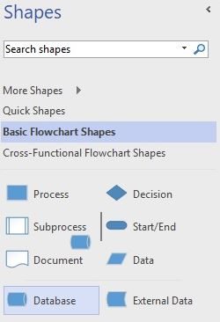
Теперь, когда вы создадите
SmartShape, вы обнаружите,
что форма Database доступна.

Slide 23
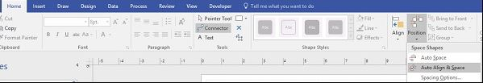
Microsoft Visio – выравнивание Smartshapes
Часто вставка и удаление фигур может нарушить выравнивание диаграммы. Это также может неравномерно расставить элементы диаграммы. Чтобы обойти это, Visio предоставляет инструменты, которые автоматически выравнивают и размещают фигуры на диаграмме так, чтобы она выглядела идеально.
Выровнять и космические фигуры
Чтобы автоматически выровнять и разместить фигуры на диаграмме, перейдите в раскрывающееся меню «Положение» в разделе «Упорядочить» на вкладке «Главная». Нажмите либо «Авто пробел», либо «Авто выравнивание и пробел» в зависимости от требований. Вы также можете навести указатель мыши на эти команды, чтобы просмотреть, как будет выглядеть диаграмма после выравнивания.

Slide 24
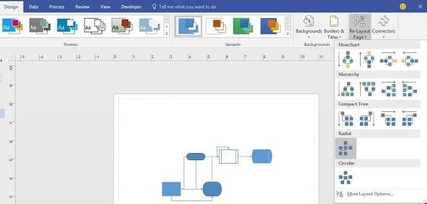
Microsoft Visio – переразметка страницы
Visio предоставляет параметры для автоматического изменения макета диаграммы с помощью команды ReLayout Page. Команда Re-Layout Page предоставляет наиболее часто используемые макеты. Вы также можете настроить некоторые аспекты макета по мере необходимости.
Изменение макета диаграммы
Откройте диаграмму и перейдите на вкладку «Дизайн» на ленте. Щелкните раскрывающееся меню «Переразметка страницы» и выберите нужный макет. Вы увидите, что диаграмма теперь меняется на выбранный макет. Вы также можете просмотреть внешний вид перед щелчком мыши, наведя указатель мыши на стиль макета.

Slide 25
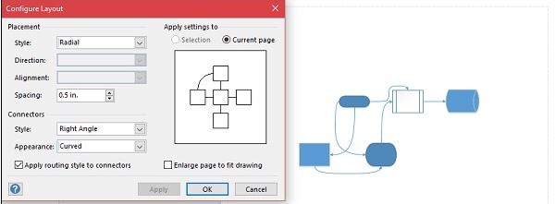
Настройка макета
Вы можете дополнительно настроить макет, щелкнув Дополнительные параметры макета … в раскрывающемся меню Переразметка страницы. Откроется диалоговое окно, в котором вы можете настроить свойства макета.
Вы можете изменить интервал между фигурами, вручную изменив значения в поле «Интервал».
Вы также можете изменить внешний вид разъемов на изогнутые, выбрав «Изогнутый» в раскрывающемся меню «Внешний вид». Не забудьте установить флажок «Применить стиль маршрутизации к соединителям», чтобы иметь возможность изменять внешний вид соединителей.

Slide 26
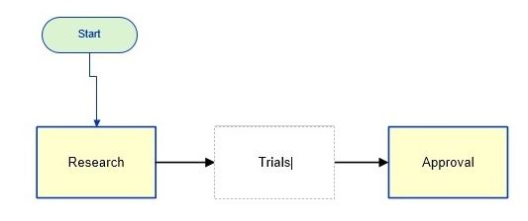
Microsoft Visio – вставка текста
Visio позволяет вставлять текст либо внутри фигур, либо в документе. Вы также можете выполнять форматирование текста, как и любой другой текстовый редактор.
Вставка текста в фигуру
В фигуру легко вставить текст. Просто дважды щелкните внутри фигуры, чтобы ввести текст. Текст автоматически оборачивается в соответствии с формой, однако вы также можете нажать твердый возврат, если вы хотите иметь собственную обертку. Обратите внимание, что Visio автоматически увеличивает масштаб фигуры, позволяя печатать, и уменьшает масштаб, когда вы щелкаете за пределами фигуры.

Slide 27
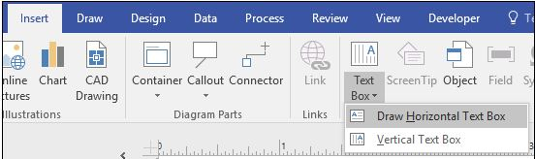
Вставка текста в документ
Чтобы вставить текст в документ, например заголовок диаграммы, откройте раскрывающееся меню «Текстовое поле» на вкладке «Вставка» на ленте и выберите горизонтальное или вертикальное текстовое поле.

Slide 28
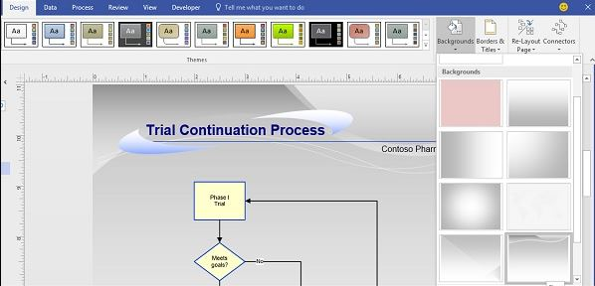
Microsoft Visio – Вставка фонов
Фон вставляется с использованием страниц, называемых фоновыми страницами. Фоновые страницы могут содержать графику или текст, например информацию об авторских правах и другую информацию. Фоновые страницы всегда разделены, но отображаются на главной странице.
Вставка фоновой страницы
Вы можете изменить фон документа, выбрав один из предустановленных фонов или используя собственный шаблон фона.
Чтобы вставить фон, щелкните
раскрывающееся меню «Фон» на вкладке
«Дизайн» на ленте и выберите предустановку
фона.
Это создает новую страницу в дополнение
к странице диаграммы. Вы можете щелкнуть
правой кнопкой мыши вновь созданную
фоновую страницу, чтобы переименовать ее. Новый фон будет автоматически применен ко всем вновь созданным страницам в документе.

